Slide 1


Comportement des tissus biologiques mous
Modélisation du comportement élastiques en grandes transformations
MATHIAS BRIEU
EC Lille – Laboratoire de Mécanique de Lille (UMR 8107)

Slide 2
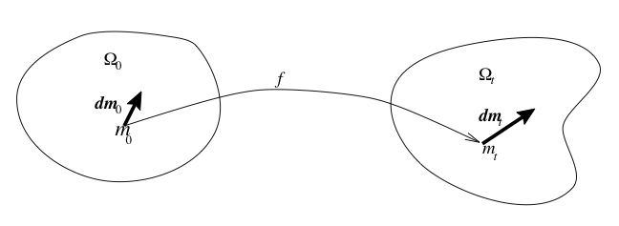
Notion de transformations mécanique
f est une application de R³ dans R³ bijective, dite transformation, telle que :

Slide 3
Description de la transformation

Slide 4
Transformations et déplacements
u

Slide 5
Interprétation physique du tenseur F
Variation surfacique
Variation volumique
w=u^v=2dSn
dm’’
dm’
n
dS
dm’
dm
dm

Slide 6
Dilatations / Déformations
Dilatation linéique
Dilatation « quelconque »
dS
3 quantificateurs de la dilatations

Slide 7
Le tenseur des déformations
Il n’y en a qu’un seul !!!
Pas symétrique
Non nul en l’absence de transformations
Des grandes transformations aux petites pertubations
Hypothèse des Petites Perturbations
Contexte des grandes transformations

Slide 8
Grandes rotations / Grandes déformations
Décomposition Polaire de la transformation
Cas des grandes rotations mais petites déformations
Cas des grandes déformations

Slide 9
Tenseur des contraintes en gdes transfo
Une contrainte c’est une force par unité de surface...
n : normale à la surface
dS : mesure de la surface
Dans la configuration initiale
dite Lagrangienne
Dans la configuration finale
dite Eulérienne

Slide 10
Les tenseurs des contraintes
Le classique : le tenseur des contraintes de Cauchy : σ
  f et n sont eulériens, c’est un tenseur purement eulérien
  Tenseur des contraintes difficilement mesurables car f l’est mais ndS très rarement
1er Tenseur des contraintes de Piola-Kirchoff : τ
  Tenseur dit « à cheval »
2nd Tenseur des contraintes de Piola-Kirchoff : Σ
  Tenseur purement eulérien mais non mesurables

Slide 11
Loi de comportement élastique non linéaire
Pas de dissipation
(endommagement, viscosité (dépendance au temps), plasticité (déf. non réversible)
W est appelée densité d’énergie

Slide 12
Lois de comportement isotrope

Slide 13
Lois de comportement isotrope et incompressible
Incompressible : pas de variation de volume
Isotrope
Incompressible et isotrope

Slide 14
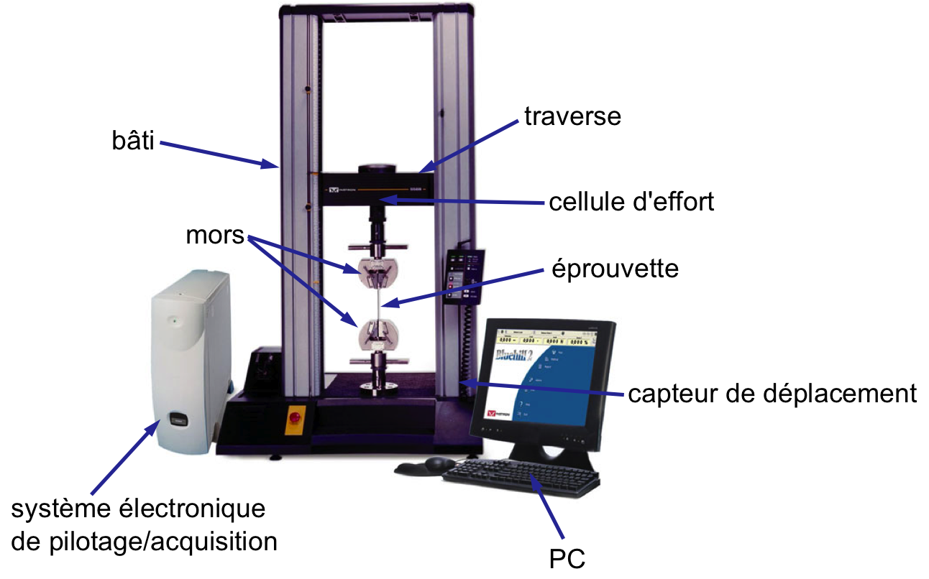
La construction historiques des modèles
Traction uni axiale
Incompressible
Invariants
Incompressibilité

Slide 15
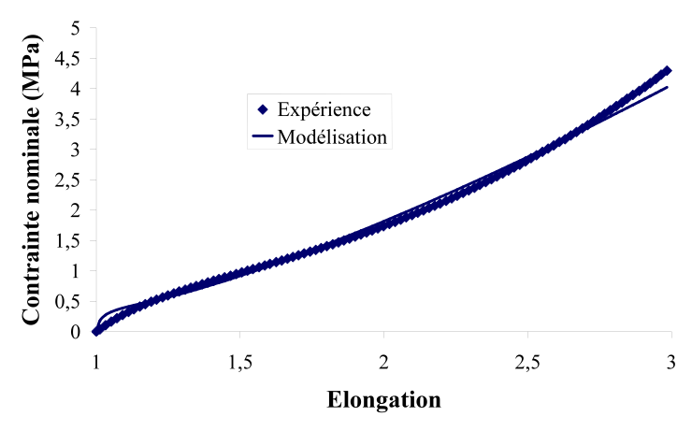
Les premiers modèles
Le modèle Néo-Hookéen

Slide 16
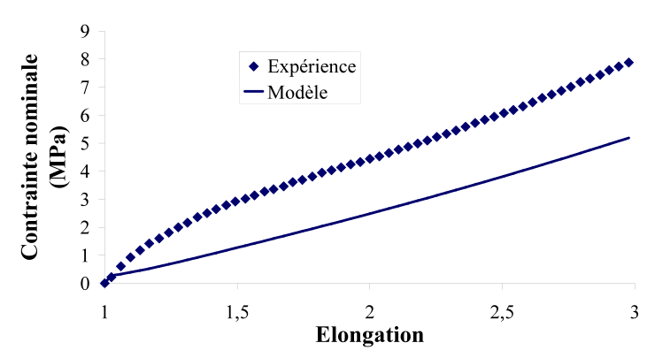
Les limitations du modèle Néo-Hookéen
Sollicitations non uni axiale : exemple la traction equi biaxiale
  Dans le cas de la densité Néo-Hookéenne

Slide 17
Des limites dépassées ?
Modèle d’ordre 2
Modèle de Yeoh
Il faut pouvoir prendre en compte la dépendance au 2nd invariant

Slide 18
Des modèles « complet »
Linéaire
  Néo-Hookéen : W(I₁, I₂) = C₀(I₁-3)
  Mooney-Rivlin : W(I₁, I₂) = C₀(I₁-3)+C₁(I₂-3)
Non linéaire
  I1 simple : W(I₁, I₂) = C₁₀(I₁-3)+C₂₀(I₁-3)²
  Yeoh : W(I1, I2) = C₁₀(I₁-3)+C₂₀(I₁-3)²+C₃₀(I₁-3)³
  Henrits: W(I1, I2) = C₁₀(I₁-3)+C₁₁(I₁-3)(I₂-3)+C₀₁(I₂-3)
  Rivlin d’ordre 2 : W(I1, I2) = C₁₀(I₁-3)+C₀₁(I₂-3)+C₁₁(I₁-3)(I₁-3)+C₂₀(I₁-3)²+C₀₂(I₂-3)²
  Rivlin généralisé :

Slide 19
Avantages/Inconvénients de ces approches
Utilisation et implémentation extrêmement simple
Un nombre de paramètres croissant
  Difficile à identifier
  Non unicité des jeux de paramètres
  Aucun lien avec la physique de la matière
Isotrope
  Ce formalisme l’impose
  Très complexe d’en sortir
Que permettent les approches histologiquement fondées ?

Slide 20
Description histologiques des tissus conjonctifs
Les tissus conjonctifs sont constitués de :
  Both are composed of long macromolecules biopolymer
  Both contributes to the mechanical behavior of connective tissue
Collagene
Elastine

Slide 21
Caractéristiques mécaniques des constitutants
Taille | 1 - 12 μm |  | 0.1 – 1 μm
Déformation à rupture | 10 % |  | 150 %
Rigidité | 150-200 kPa |  | 1 – 5 kPa

Slide 22
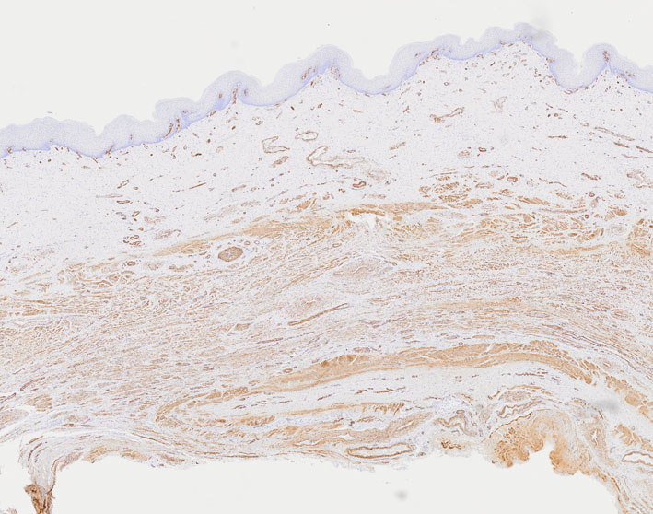
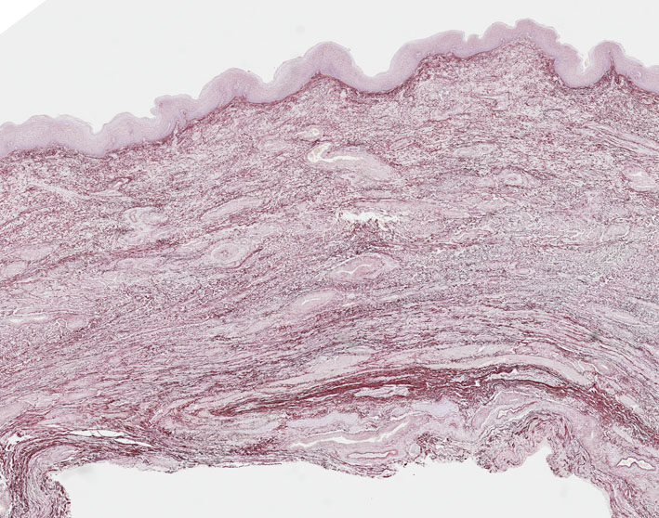
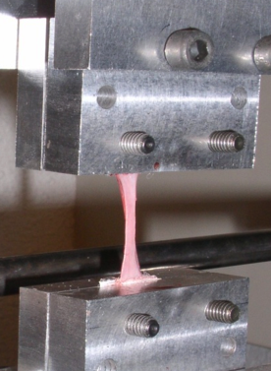
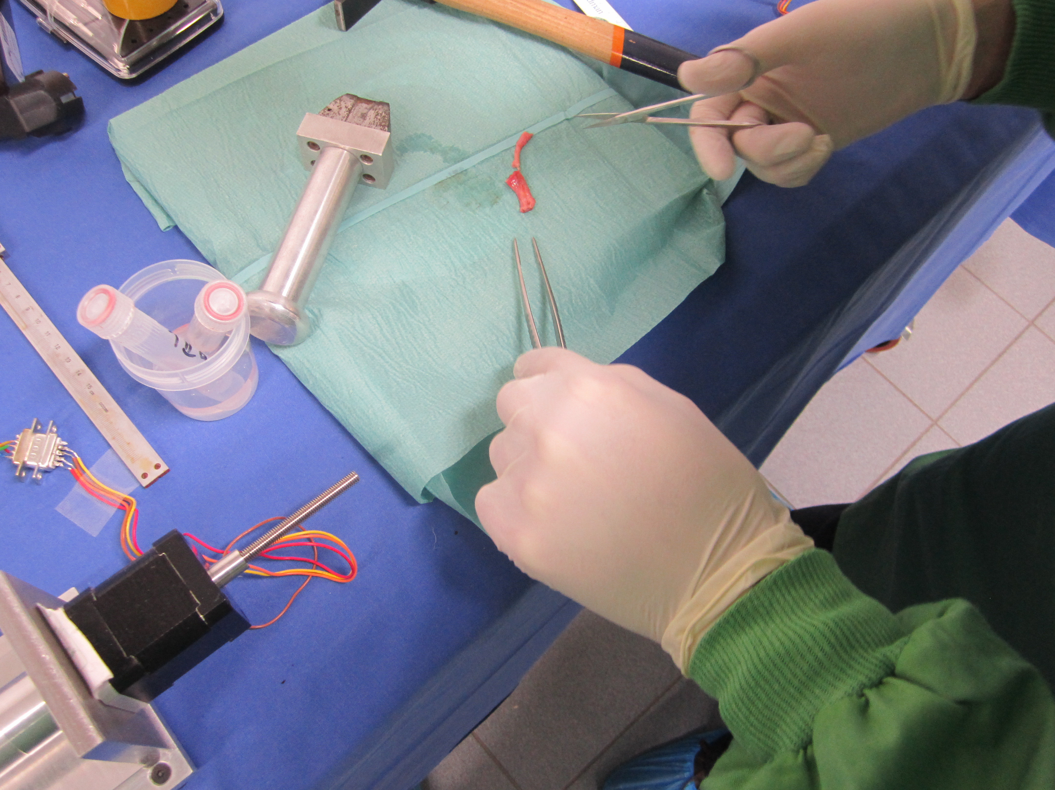
Liens entre histologie et prop. mécanique
Immuno-histology of soft tissue vs mechanical tests
α-SMA
Orcéine (Elastine)
Morphometric analysis
Mechanical test

Slide 23
Confrontation entre histologie et prop. mécanique

Slide 24
La schématisation des modèles histologiquement fondés
Les acteurs principaux du comportement mécanique des tissus sont les collagènes et l’élastine.
Les deux sont des bio-polymères macromoléculaires
La proportion relative de ces deux constituants est la clé du comportement de ces tissus

Slide 25
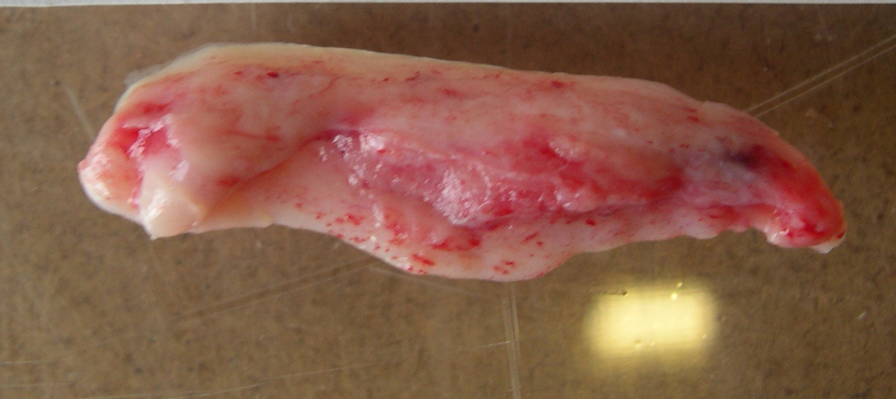
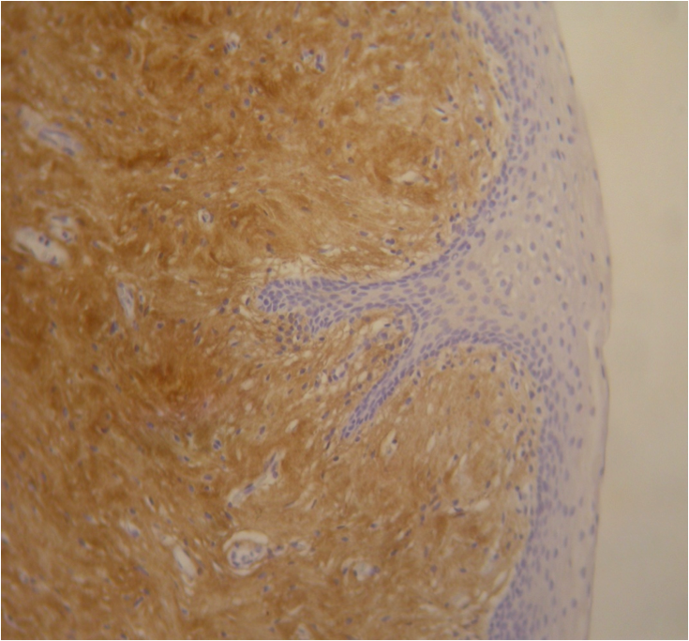
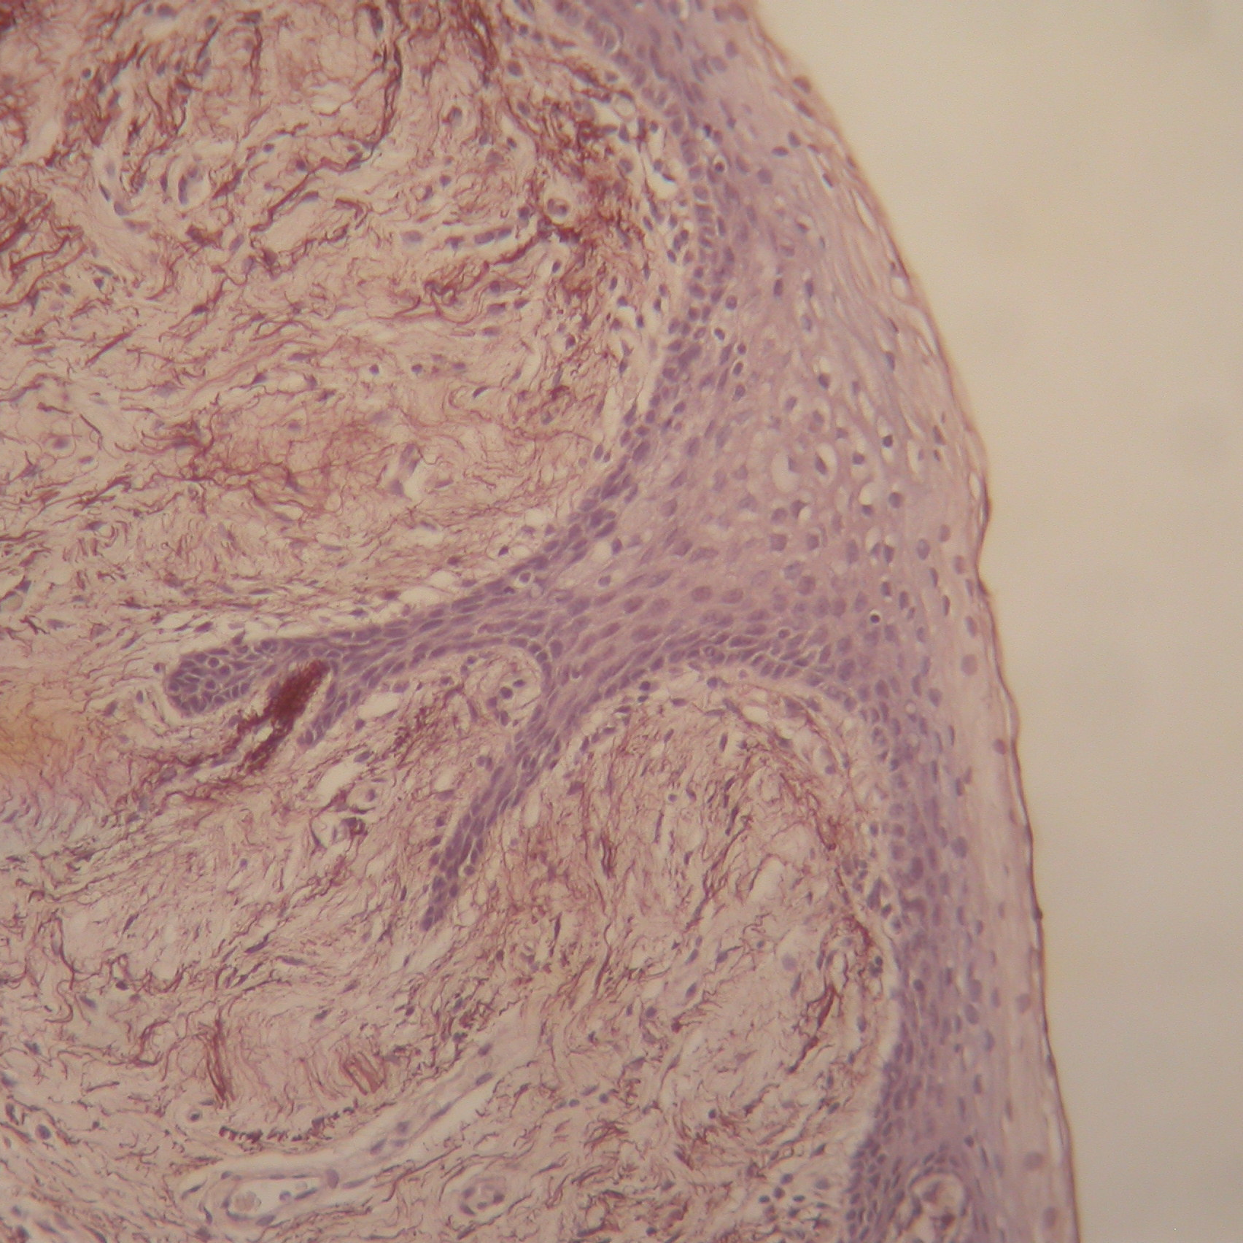
Application aux tissus conjonctifs mous
 | Collagene |  | Elastine
Length | 1 - 12 μm |  | 0.1 – 1 μm
Ultim. strain | 10 % |  | 150 %
Stifness | 150-200 kPa |  | 1 – 5 kPa
Macromolecule biopolymères,
≠ Prop. mécanique
≠ fraction volumique
Le tissu est un composite
Collagen
Elastine
Description histologique des tissues couplée à des modélisation des macromolécules et une théorie des mélange

Slide 26
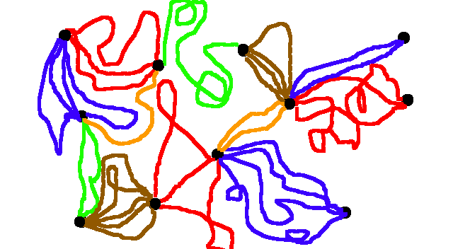
L’approche macromolèculaire : principe (1/3)
Réseau de macromolécule
Collagene
Elastine
Direction entre 2 nœuds de réticulation
Densité de chaînes dans la direction
Nombre moyens de monomères dans la direction

Slide 27
L’approche macromolèculaire : principe (2/3)
Réseau de Macromolecule

Slide 28
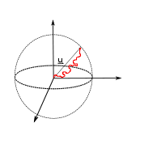
L’approche macromolèculaire : principe (3/3)
Densité d’énergie élémentaire dans la direction
Elongation dans la direction , telle que

Slide 29
Densité d’énergie élémentaire
(Kuhn and Grün, 1942)
One notes:

Slide 30

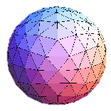
Nombre de paramètre des approches macromoléculaires
Calcul des K_{i}
Par approche continue (Merckel et al. ‘11)
  Formulation robuste quelque soit la distribution du réseau de chaînes,
  Coût de calcul conséquent
Par approches continues (Gillibertet al. ’10)
  Formalisme et implémentation simple mais dépendant de la distribution du réseau de chaînes,
  Anisotropy atificiel pouvant être induite par la nature du réseau.
Order 3 is sufficient

Slide 31
Applications aux tissus conjonctifs
Collagen
Elastine
Supposons l’isotropie de chaque phases

Slide 32
Simplication de l’approche
5 paramètres pour chaque organes et chaque patientes
C’est trop, alors hypothèse:
Les caractérisitiques mécaniques du Collagène et de l’élastine sont universelles
Seule la fraction volumique, varie
Dès lors un seul paramètre

Slide 33
Proof of concept (1/4)
Selon la litérature
Considérons 5 données expérimentales, issus de 5 personnes différentes :
On identifie donc 8 paramètres sur 5 données expérimentales:
Pour chaque patiente i on identifie
On identifie également simultanément pour
Tout les essais
Et on suppose

Slide 34
Proof of concept (2/4)
N est lié au nombre de monomère, ie la longueur des macromolécules
On obtient
 | Collagen |  | Elastine
Length | 1 - 12 μm |  | 0.1 – 1 μm
Ultim. strain | 10 % |  | 150 %
Stifness | 150-200 kPa |  | 1 – 5 kPa
Résultats cohérent au regard de la littérature

Slide 35
Proof of concept (3/4)

Slide 36
Proof of concept (4/4)
On identifie seulement le taux d’élastine, , sur 7 données expérimentales
Sont fixés par le processus d’identification précédents

Slide 37
Problèmes majeurs de ces approches
Un nombre de paramètres croissant
  Difficile à identifier
  Non unicité des jeux de paramètres
  Aucun lien avec la physique de la matière
Isotrope
  Ce formalisme l’impose
  Très complexe d’en sortir
Que permettent les approches histologiquement fondées ?

Slide 38
Avantages/Inconvénients de ces approches
Basé sur une description plus fine des tissus
  Ce lien entre propriétés mécaniques et histologie devrait permettre de rendre compte, à terme, de :
    L’endommagement traumatique
    La pathologie
    Le vieillissement
  Permet une modélisation aisée de l’anisotropie
Formalise complexe
  Implémentation difficile
  Modèles pas tous stable

Slide 39
Et maintenant ?
A vous de faire vos choix ! d’implémenter, d’utiliser, de simuler, d’analyser, MAIS en conscience
Merci

